Slide 1



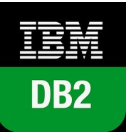
UNIDAD 1: Bases de Datos y Sistemas de almacenamiento de la Información

Slide 2
Objetivos de la UD1
Analizar los sistemas lógicos de almacenamiento y sus características.
Identificar los tipos de bases de datos según el modelo de datos utilizado y de la localización de la información.
Conocer los componentes de una Base de Datos así como definir qué es una Base de Datos.
Saber qué es un SGBD y sus componentes.
Conocer sistemas de almacenamiento de información.

Slide 3
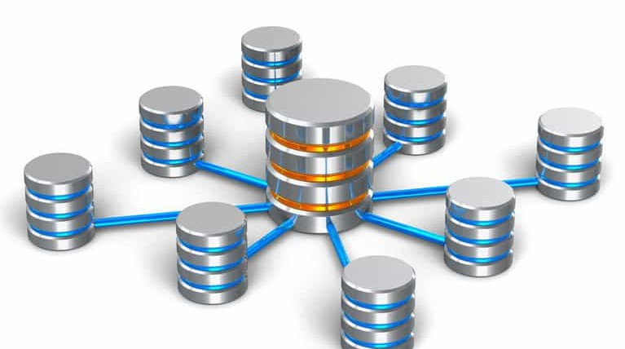
Sistemas de almacenamiento de la información

Slide 4
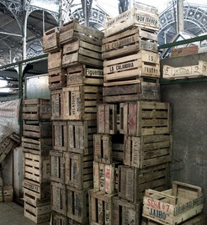


¿ Dónde guardamos los datos ?

Slide 5
¿ Dónde guardamos los datos ?
Campo (Field): elemento de datos básico. Un campo tiene un valor único y se caracteriza por su longitud y tipo de dato. El tamaño puede ser fijo o variable.
Registro (Record): Colección de campos relacionados que pueden tratarse como una única unidad.
Registro: Deportista
Nombre
Cadena
Long. variable
Nombre
Cadena
Long. variable
NIF
Cadena
Long. Fija
NIF
Cadena
Long. Fija
Altura
Numérico
Long. Fija
Altura
Numérico
Long. Fija
Nombre
Cadena
Long. variable
NIF
Cadena
Long. Fija
Altura
Numérico
Long. Fija

Slide 6
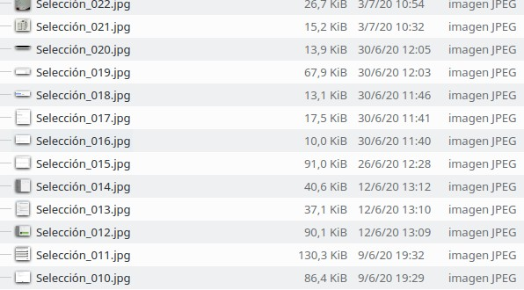
¿ Dónde guardamos los datos ?
Ficheros/Archivos (Files): Colección de registros similares. Se referencian con un nombre.
Angel
1111A
183
Luis
2222B
192
Laura
3333C
177

Slide 7

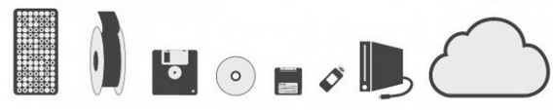
Evolución física de los dispositivos

Slide 8
¿ Por qué es importante ?
Va a influir en la forma empleada por las bases de datos en como se va a guardar la información físicamente.
En la velocidad de acceso y respuesta de información.
En la capacidad de almacenamiento.

Slide 9

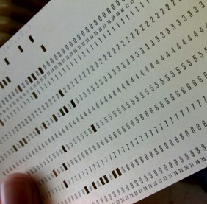
Papel. Se inventó en China en el año 105 d.c.
En los años 50, la información que gestionaban las empresas en papel se guardaban físicamente agrupados y ordenados de diferentes formas.
En esos años también se empieza a hacer uso de las tarjetas perforadas para guardar información.

Slide 10
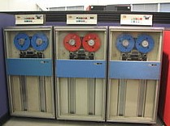
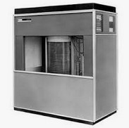
En los años 60 aparecen las cintas magnéticas.
Tenían forma de bobina y podían guardar un volumen de información equivalente a 10.000 tarjetas perforadas.
Curiosidad: En 1956 apareció el 1º disco duro de IBM. Nombre RAMAC. Pesaba una tonelada,era más grande que dos frigoríficos y su capacidad era de 5MB

Slide 11
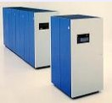
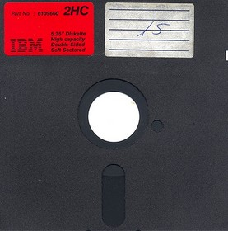
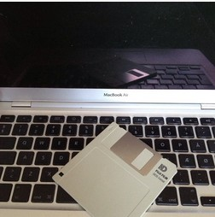
En los 60 también fueron evolucionando los discos duros y su capacidad, siendo su tamaño físico todavía muy grande.
En el año 1981 IBM presenta un disco duro con capacidad de 2,52GB.
En la década de los 70 aparecieron los diskettes de 5.25’’. Capacidad de 1,2MB.
En la década de los 80 aparecieron los diskettes de 3,5’’. Capacidad de 1,44MB.

Slide 12
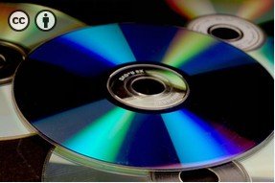
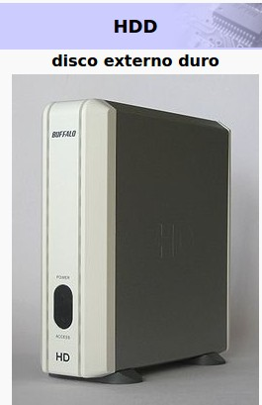
En la década de los 90 aparecieron los CD’s.
Capacidad: 700MB
En la década de los 2000 aparecieron los discos duros portátiles. Capacidad de 25GB-4TB.

Slide 13
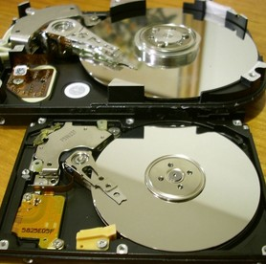
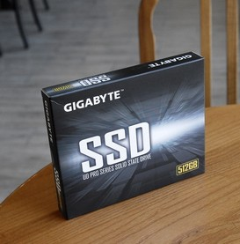
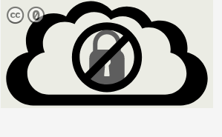
En la actualidad disponemos de discos duros magnéticos con TB de capacidad.
Almacenamiento SSD (Solid State Drive). No tienen partes mecánicas como los discos duros. Velocidades de acceso muy altas.
Almacenamiento en la nube (cloud).
Capacidad: Ilimitada.

Slide 14
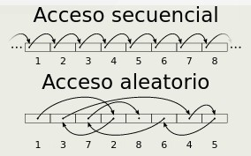
Tipos de acceso a la información
Secuencial: Para acceder a un registro debemos pasar por los anteriores.
Aleatorio: Podemos acceder directamente a cualquier registro.
Tarjetas perforadas – Cintas magnéticas => Acceso secuencial => Más lento.
Discos duros, SSD, CD, Memoria => Acceso aleatorio => Más rápido.

Slide 15
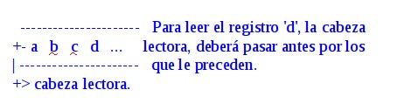
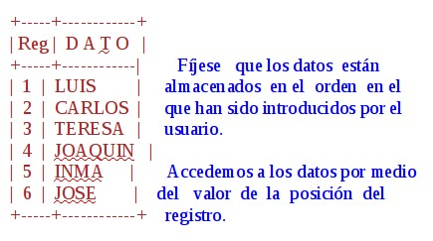
Tipos de ficheros en función del tipo de dispositivo
En los dispositivos de acceso secuencial se guardaban ficheros de acceso secuencial:
En los dispostivos de acceso directo podemos guardar ficheros de acceso directo. Aparece el concepto de campo clave. En los fichero de acceso directo, el campo clave es su posición en el fichero.

Slide 16
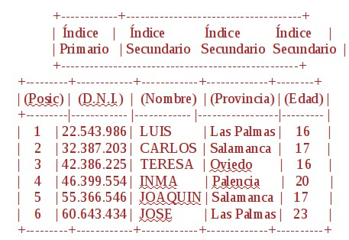
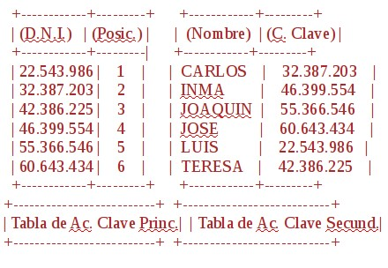
Tipos de ficheros en función del tipo de dispositivo
En los dispositivos de acceso directo también se pueden guardar ficheros de acceso indexado. Aparece el concepto de índice. Ahora el campo clave no es el número de orden, sino cualquier campo cuyos valores no se repitan.

Slide 17
¿ Cómo guardamos los datos ?
En los puntos anteriores vimos que los datos se guardan en dispositivos físicos y dentro de ellos en ficheros.
Pero también tendremos que determinar qué estructuras vamos a emplear para guardar dichos datos. Es lo que se conoce como MODELO DE DATOS.

Slide 18
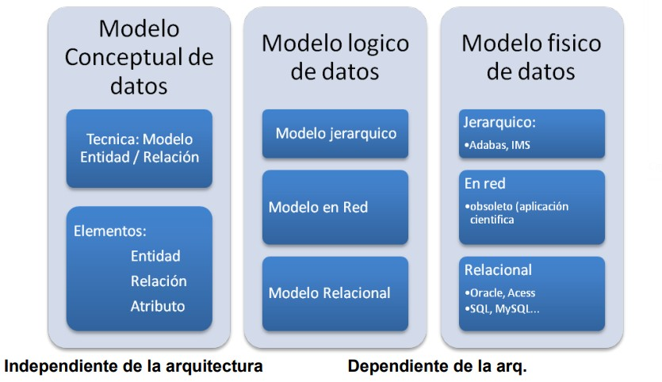
Un modelo de datos es la forma lógica de cómo vamos a guardar la información y qué datos vamos a guardar.
Imagen obtenida del IES Gonzalo Nazareno

Slide 19
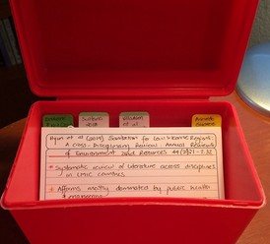
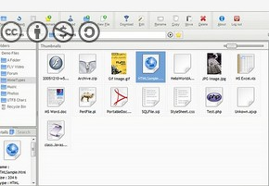
Características de las Base de Datos
Al haber una evolución Hardware (dispositivos) también hubo una evolución Software (programas) y lo que era considerado una base de datos.
Antiguamente una BD era cualquier archivo que guardara información.

Slide 20

La información que guarda una base de datos no es estática. El contenido y lo que se quiere guardar varía a lo largo del tiempo y también puede variar el dispositivo donde se guarda la información.
Una BD debe conseguir que dichas modificaciones no afecten a los programas en su funcionamiento.
Esto se consigue con una independencia física y lógica de la base de datos.

Slide 21
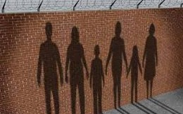

Independencia física:
  Significa que cualquier cambio que hagamos físicamente (cambiar el dispositivos por otro con más capacidad o cómo se guarda físicamente la información, por ejemplo) no debe afectar al funcionamiento de los programas que hacen uso de la BD.
Independencia lógica:
  Significa que cualquier cambio en la estructura de almacenamiento (por ejemplo, podemos querer guardar nueva información de los alumnos que al principio no necesitamos) no debe afectar al funcionamiento de los programas que hacen uso de la base de datos.

Slide 22

Estas son las características de las BD :)
  La BD versátil desempeñó una mínima redundancia por su capacidad de acceso, simplicidad, integridad y seguridad al estar bien afinada y tener una interfaz con el pasado y futuro.
  VERDES o RED la CAPA SIMPLE INTEGRA SEGURIDAD al estar AFINADA con la INTERFAZ

Slide 23
Versatilidad para representar la información: existen diferentes visiones de la información por parte del usuario.
Desempeño: El tiempo de respuesta de la base de datos en la búsqueda de información debe ser adecuado.
Mínima redundancia: Impedir que haya información repetida.
Capacidad de acceso: Poder obtener información diversa y de diferentes formas (agrupada, resúmenes, formateada,…)
Simplicidad: Deben de estar basadas en representaciones simples lógicas (por ejemplo una tabla).
Integridad: Los datos guardados deben de cumplir las restricciones del problema que estamos modelizando (por ejemplo, un alumno de Ciclos no puede matricularse si no tiene 17 años mínimo) y además debe de tener mecanismos para recuperarse de fallos hardware/software que pongan en peligro dicha integridad (por ejemplo, si establecemos que un alumno debe siempre estar matriculado de un ciclo, si durante el alta, se produce un fallo del sistema y solamente damos de alta al alumno pero no al ciclo en el que estudia).
Seguridad y privacidad: Debe incorporar mecanismos que permitan un acceso controlado a la información y pudiendo definir diferentes niveles de acceso por usuario. Por otro lado, el administrador debe de incorporar procedimientos que implementen una seguridad contra la destrucción de datos causada por el fuego, robo, fallos del sistema
Afinación: La organización física de la información debe ser la adecuada para obtener un buen desempeño.
Interfaz con el pasado y el futuro: Debe de ser capaz de poder integrar información desarrollada con otro software diferente y de poder consultar información guardada previamente por la organización en otros formatos.

Slide 24
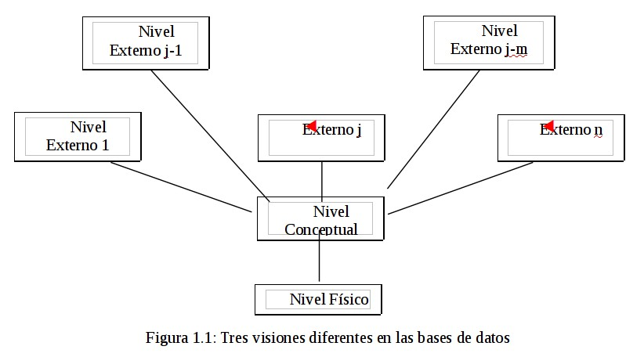
Vimos antes la característica “Versatilidad para representar la información”. Cuando creamos una base de datos, lo hacemos en 3 niveles de abstracción: nivel físico, nivel conceptual y nivel externo.

Slide 25

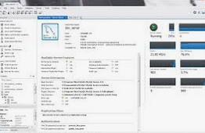
BD y SGBD
Viendo las características que debe de tener una base de datos podríamos preguntarnos entonces ¿ qué es una base de datos ?
  Es una colección de archivos relacionados que almacenan tanto los datos del mundo real que estamos modelizando como las estructuras que empleamos para guardar y mostrar los datos a diferentes niveles. Tanto los datos como las relaciones tienen unas restricciones que también son almacenadas.
¿ Qué es un SGBD (Sistema de Gestión de Base de Datos ? (DBMS Database Management System)
  Un conjunto de programas que permiten al usuario:
    Definir los datos en los distintos niveles de abstracción.
    Manipular los datos.
    Mantener la integridad de la base de datos.
    Control de la privacidad y seguridad de los datos.

Slide 26
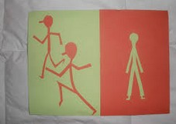
Tipos de bases de datos
Según los datos cambian (variabilidad de los datos):
  Estáticas: de sólo lectura. Datos históricos.
  Dinámicas: los datos se modifican (alta, baja o modificación).

Slide 27
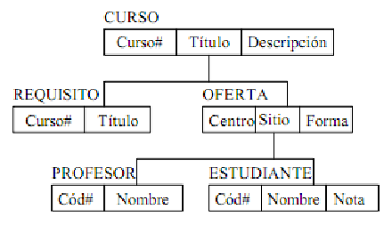
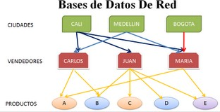
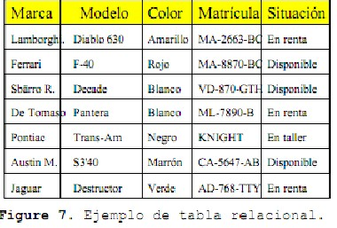
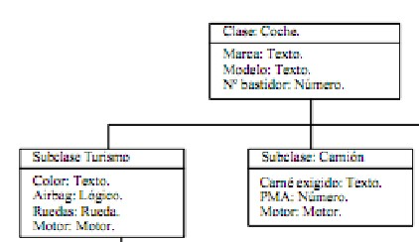
Según el modelo de datos:
  Jerárquicas: la información se guarda de forma jerárquica como un árbol del revés. Mucha redundancia.
  Red: A diferencia del anterior un nodo puede tener varios padres. Difícil de gestionar.
  Relacionales: Usa tablas para guardar la información. Fundamentos por Edgar F. Codd en 1970.
  Orientada a objetos: guardan los objetos completos (estado y comportamiento)

Slide 28
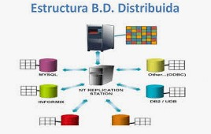
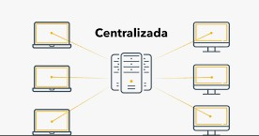
Según el lugar de almacenamiento:
  Distribuidas: Los datos se almacenan en varios ordenadores, normalmente en varias localidades. Dichos ordenadores están comunicados unos con otros formando una red. No comparten memoria ni procesador. Físicamente pueden estar en diferentes localidades.
  Centralizadas: Los datos se almacenan en un único ordenador.

Slide 29

Según el lugar de almacenamiento:
  Ventajas Distribuidas:
    La responsabilidad de la gestión está repartida (los administradores, uno por cada localidad).
    En caso de fallo de un nodo, la base de datos puede seguir funcionando.
    Las consultas pueden ‘trocearse’ para que cada parte se ejecute en un nodo (por ejemplo, por localidad) y esto aumenta la velocidad.
  Desventajas Distribuidas:
    Mayor coste de instalación y mantenimiento.
    Mayor complejidad del software.
    Mayor tiempo de procesamiento de las consultas debido al intercambio de mensajes entre los nodos.

Slide 30
Las bases de datos distribuidas llevan consigo el determinar como ‘distrubuir’ la información entre los diferentes nodos.
Aparece el concepto de fragmentación que aplicado a una tabla consiste en dividirla horizontalmente (cogiendo parte de sus filas) o verticalmente (cogiendo parte de sus columnas) o mixta (combinación de los dos anteriores)
Por lógica, se tendrá que cumplir:
  Todos los datos originales deberán estar en alguno de los fragmentos.
  Debe ser posible reconstruir la relación original si volvemos a juntar los fragmentos.
  Es conveniente que no se compartan datos entre los fragmentos ya que podría dar lugar a problemas de integridad (el mismo dato con diferentes valores).

Slide 31
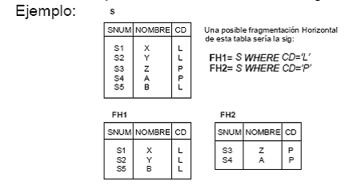
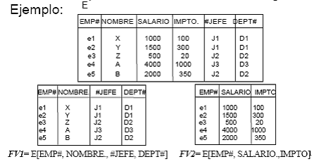
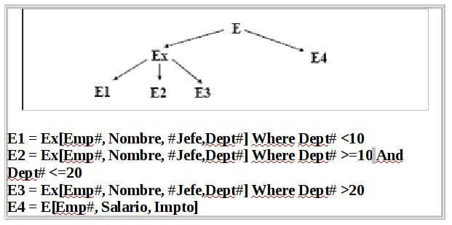
  Fragmentación horizontal
  Fragmentación vertical
  Fragmentación híbrida

Slide 32
Libres – Propietarias
  Libres:
    Pueden ser usadas sin restricciones de ningún tipo.
    Pueden ser estudiadas (debe permitir el acceso a su código fuente).
    Pueden ser redistribuidas (la copia no constituye delito).
    Pueden ser modificadas y es permitido distribuirlas con las modificaciones.
  Propietarias: Lo contrario de lo anterior y llevan consigo el pago de licencias para su uso.
Libres:
  Firebird
  BDB
  Mysql
  MariaDB
  PostgreSQL
  SQLite
Propietarias:
  FoxPro
  SQLServer
  Oracle
  Paradox
  dbase

Slide 33
Componentes de un SGBD
DDL: Data Definition Language: Son el conjunto de órdenes que nos permiten crear las estructuras que van a guardar los datos (tanto lógicas como físicas) (Ej. CREATE TABLE tabla en relacional)
Normalmente existe un sublenguaje dentro del DDL denominado DCL (Data Control Language) encargado del control y seguridad de los datos (Ej. GRANT SELECT ON tabla TO ususario en relacional)

Slide 34
DML (Data Manipulation Language): Permite la manipulación de los datos almacenados (recuperación, borrado, inserción y actualización) así como la definición de las vistas que conforman el nivel externo.
Diccionario de datos: En el se van a guardar:
  El esquema lógico (en el relacional serían las tablas)
  El esquema físico (archivos que conforman la base de datos e índices)
  Los subesquemas o vistas.
  Restricciones de privacidad y acceso a los datos.
  Las reglas que aseguran la integridad de los datos.
El gestor de la base de datos: Se puede denominar monitor. Es el software que hace de intermediario entre la base de datos y el usuario y por el que deben pasar todas las órdenes que se ejecutan contra la base de datos. Es el que garantiza la privacidad y seguridad de acceso a los datos así como la integridad de los mismos y mecanismos de de recuperación de la información ante fallas del S.O.
El administrador de la base de datos (DBA): Persona o personas que se encargan de administrar la base de datos. Realiza la definición de los esquemas lógico, físico, externo (vistas), reglas de privacidad, acceso e integridad así como cualquier modificación necesaria sobre la BD.
Usuarios de la BD: Son los que van a hacer uso de la base de datos, pasando por usuarios finales, técnicos y directivos.

Slide 35
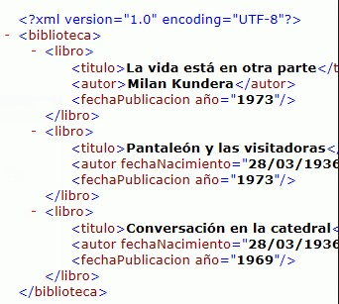
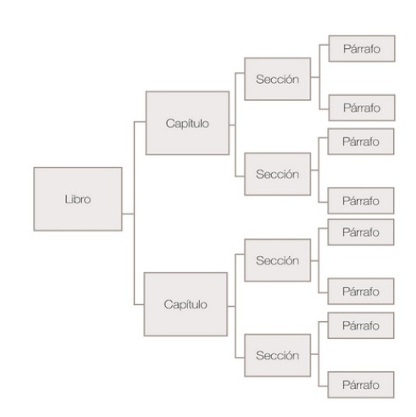
Otros métodos de almacenamiento
Almacenamiento XML: Originalmente pensada para intercambiar información entre sistemas diferentes en la web. Se basa en guardar la información en un documento de texto estructurado empleando etiquetas.

Slide 36
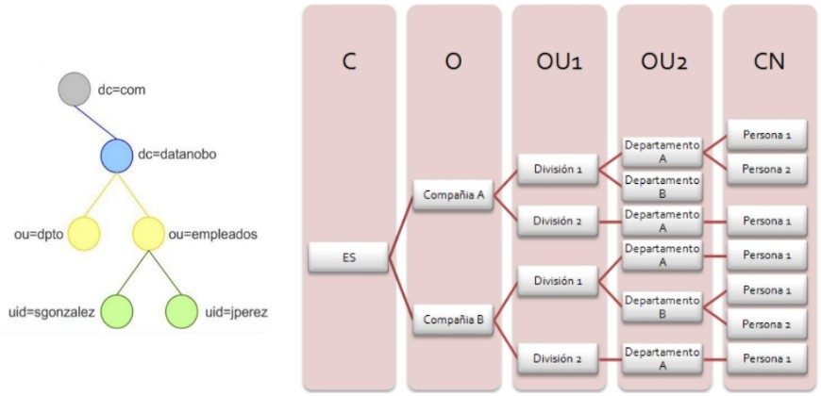
Servicio de directorio (LDAP): LDAP significa Protocolo Compacto de Acceso a Directorios, utilizado para administrar directorios y acceder a bases de datos de usuarios a través de una red TCP / IP.
Un ejemplo de uso de este protocolo lo tenemos en Windows y su Active Directory, que es la forma que tiene Windows Server de gestionar los usuarios-equipos-impresoras del dominio.
LDAP indica los pasos a seguir para recuperar la información, pero no cómo almacenarla. Al igual que con XML, la estructura de LDAP sigue un modelo jerárquico en forma de árbol.

Slide 37
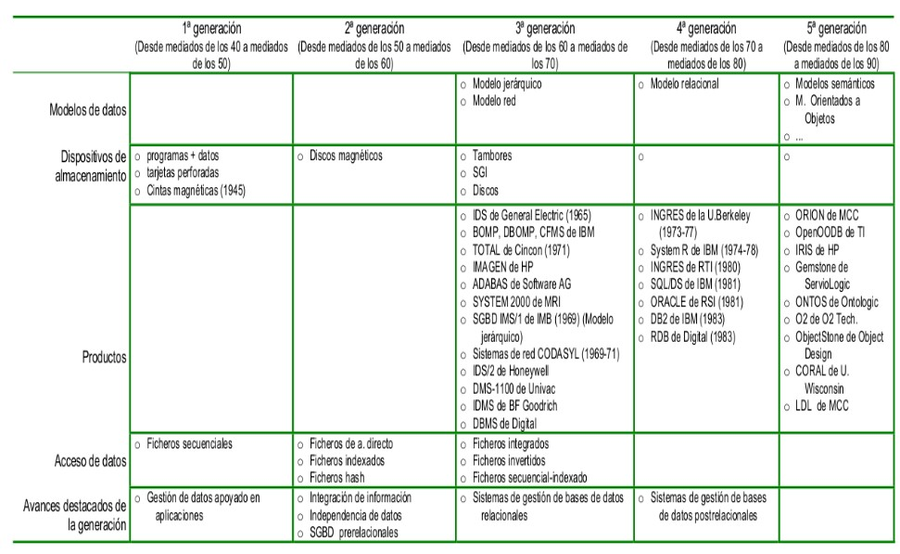
Evolución de las BD y los SGBD

Slide 38
Bibliografía
Todos los apuntes anteriores han sido elaborados en base a la información de los siguientes libros.
Adoración de Miguel, Mario Piattini y Esperanza Marcos (1999). Diseño de bases de datos relacionales. Ed. Ra-Ma.
Enlaces:
http://basesdedatos.wordpress.com/7-bases-de-datos-distribuidas/
http://www.lcc.uma.es/~galvez/ftp/bdst/Tema2.pdf
http://www.ulpgc.es/otros/tutoriales/mtutor/mt1e.html
http://carlosproal.com/bda/bda05.html
http://www.buenastareas.com/ensayos/Gestores-De-Base-De-Datos-Libres/29745.html

